Slide 1
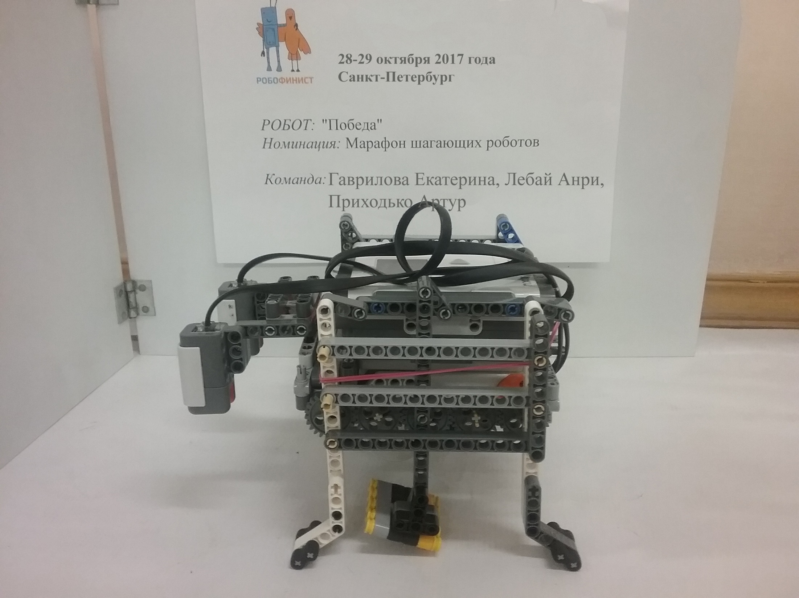

Slide 2
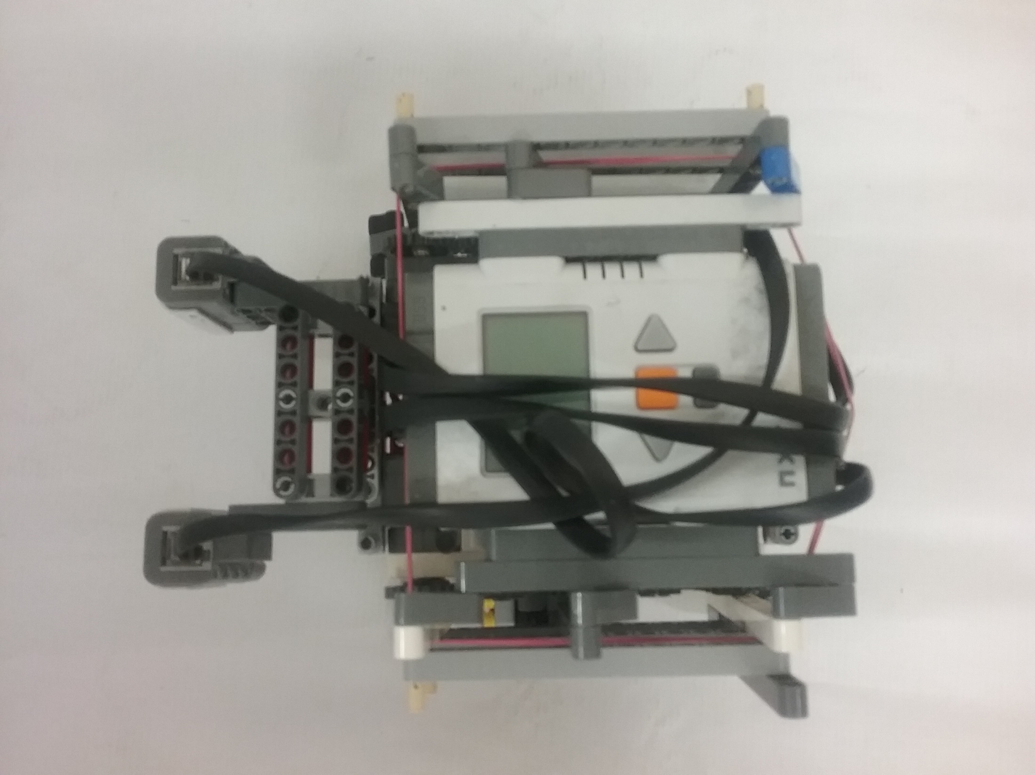

Slide 3
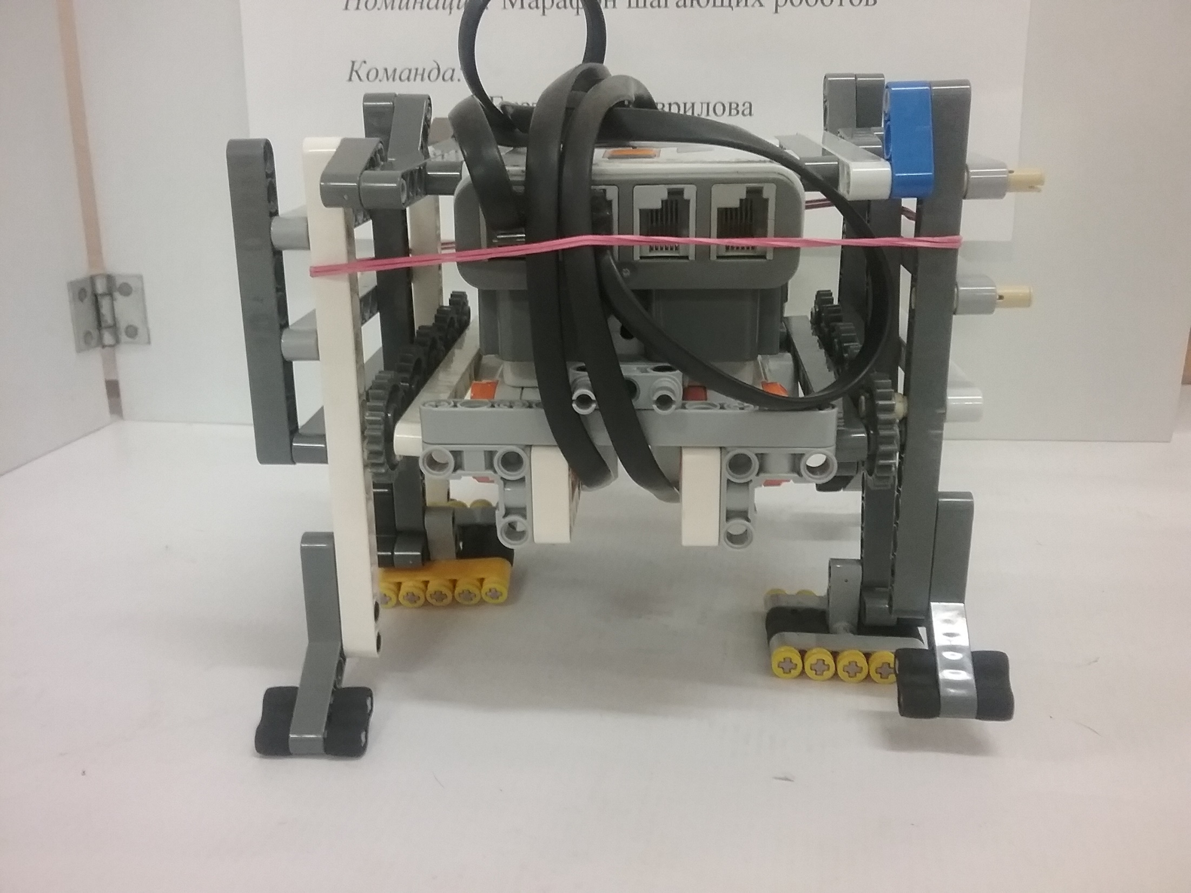

Slide 4
План подготовки
К фестивалю часть деталей будет заменена сконструированными и распечатанными на 3D-принтере. Цель замены – фиксация механизма и предупреждение саморазрушения.

